Slide 1
Анализ данных по COVID-19. Исследование фактора вакцинации.
НЕТОЛОГИЯ
Выполнил студент группы DA-19
Селихов Д. Ю.

Slide 2
Цель работы
Проанализировать влияние фактора вакцинации на число новых случаев заражения вирусом COVID-19 и смертей от него.
Ответить на вопрос: Помогает вакцинирование или нет.

Slide 3


Slide 4
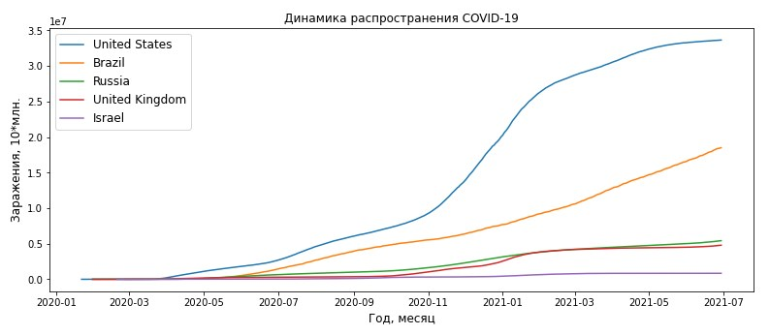
Динамика заражений

Slide 5
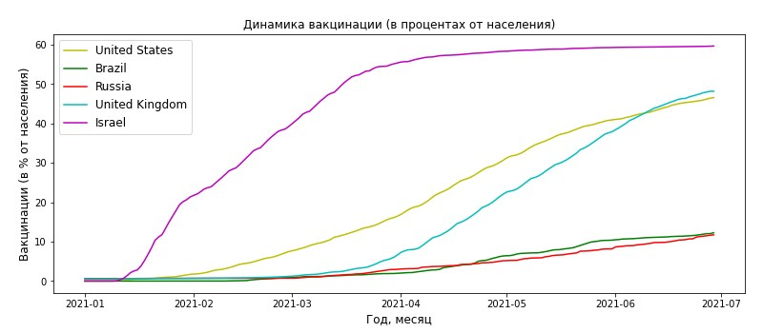
Вакцинации
Динамика вакцинаций в % от населения страны (начиная с 2021 года)

Slide 6
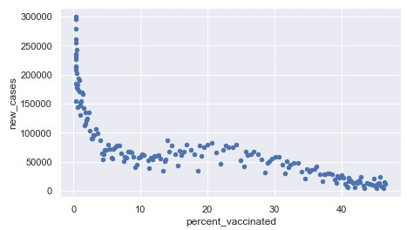
Вакцинации и заражения
Корреляция между процентом вакцинированного населения США
и числом случаев заражений

Slide 7
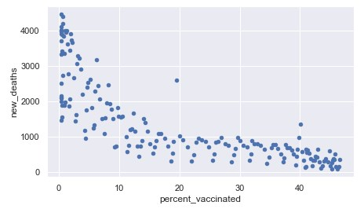
Вакцинации и смерти
Корреляция между процентом вакцинированного населения США
и числом случаев заражений

Slide 8
Выводы
По результатам исследования мы видим, что чем больше вакцинаций, тем меньше число заражений и смертей.
И на основе полученных данных можем сделать вывод: Вакцинация помогает в борьбе с эпидемией.

Slide 9

Спасибо за внимание !

